Slide 1
Zkušenosti s využitím jednotek výsledků učení při výuce v domácím prostředí
SOŠ a SOU Kralupy nad Vltavou

Slide 2
ECVET – jak se na něj dívat?
E – efektivní - účelný, účinný
C – cílený – pro skupinu studentů i výsledek
V – vklad
E – edukační - výchovný; vzdělávací
T – transparentnosti - průhlednost, průsvitnost; dostatečně jasný, zřejmý, zřetelný

Slide 3
Základem ECVET
JEDNOTKY UČENÍ
PŘIJÍMAJÍCÍ ORGANIZACE
VYSÍLAJÍCÍ ORGANIZACE
STUDIJNÍ SMLOUVA
MEMORANDUM O POROZUMĚNÍ
MONITORING AND MENTORING
EUROPASS
CERTIFIKÁT

Slide 4
JVU
Název JVU
Délka trvání JVU
Očekávaný výsledek učení
Znalosti
Dovednosti
Kompetence
Způsob ověření výsledků učení
Vyhodnocení, závěr

Slide 5
KDO??
1) VYSÍLAJÍCÍ ORGANIZACE
před odjezdem žáků připraví (napíše) JVU, jako požadavek, co očekává od zahraniční stáže. Určí délku JVU, popíše postup, kompetence, dovednosti, znalosti, způsob kontroly a hodnocení.
Přijímající organizace JVU akceptuje a s účastníky ji zrealizuje

Slide 6
Výhody, nevýhody
Výhody – vysílající organizace určuje postup, podmínky, úlohy, hodnocení,…
Nevýhody – přijímající organizace nemusí JVU („nařízení“) akceptovat, v průběhu stáže provede změny
Vysílající organizace nemusí správně odhadnout materiální možnosti svého partnera

Slide 7
KDO??
2) PŘIJÍMAJÍCÍ ORGANIZACE – připraví (napíše) JVU, obsahují postup práce, popsané kompetence, dovednosti, znalosti, délku trvání, způsob kontroly,
Způsob hodnocení a uznání dosažených výsledků doplní vysílající organizace.
ZAHRANIČNÍ STÁŽ SE STÁVÁ EFEKTIVNÍ – jak pro přijímající tak pro vysílající organizaci

Slide 8
Výhody – JVU je napsaná tak, že respektuje materiální možnosti přijímající organizace a taktéž i lidské zdroje.
Přijímající organizace nabídne takto připravenou JVU svým potenciálním partnerům před podáním žádosti o grant, ti si vyberou optimální JVU, doplní způsob hodnocení, případně další kritéria.
Nevýhody – nenašla jsem žádné

Slide 9
3) Podnik (organizace, škola) připraví (navrhne) práce pro studenty – specifikuje dovednosti – škola návrh zpracuje do jednotky výsledků učení – práce studenta v podniku je efektivní, transparentní a zkvalitní vzdělávání.
SYNTHOS a.s, + SOŠ a SOU Kralupy nad Vltavou

Slide 10
Kde JVU použít??
A) významný nástroj pro organizaci zahraniční stáže
B) v odborném výcviku - práce studenta realizovaná pomocí JVU ve školních laboratořích je efektivní a transparentní.
Pomáhá vedoucímu cvičení i studentům
JVU je přidanou hodnotou ke vzdělání - nadstandardem který vede ke zkvalitnění vzdělání.

Slide 11
C) V případě, že se škola podílí na rekvalifikacích pro podnik nebo Úřad práce – JVU předem určí rozsah dovedností, znalostí, a kompetencí pro účastníky rekvalifikačního kurzu.
Určí způsob ověření získaných vědomostí a způsob hodnocení

Slide 12
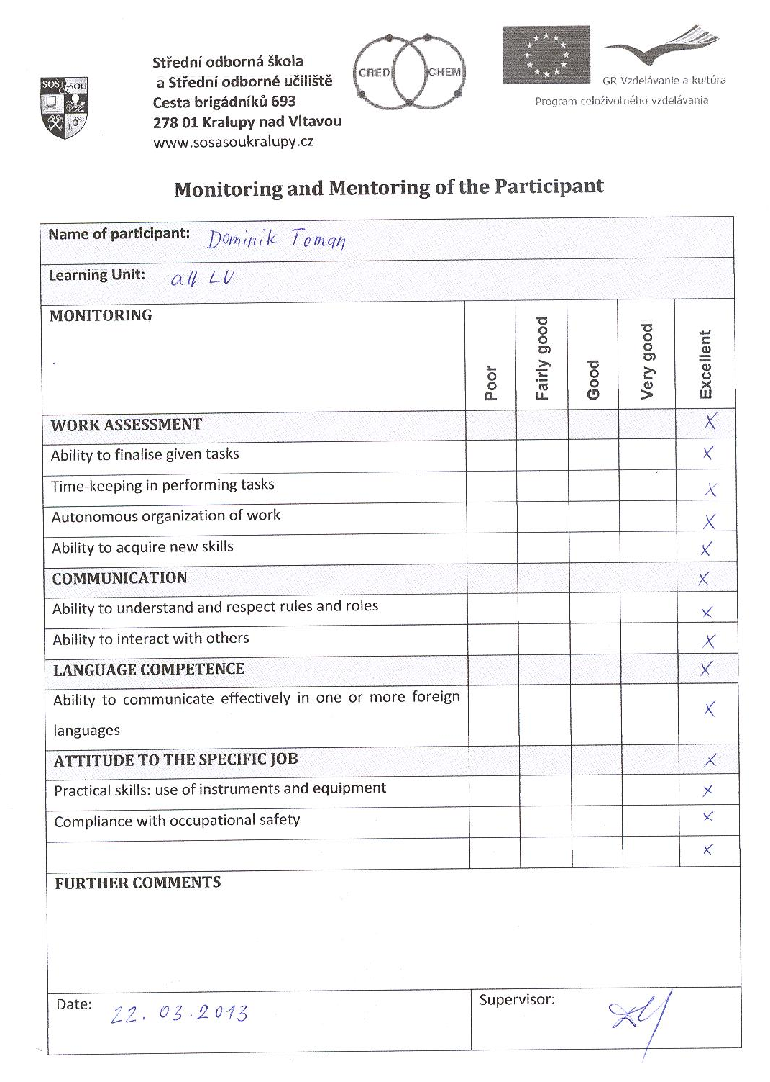
Významným nástrojem k JVU je záznam o hodnocení

Slide 13
Děkuji za pozornost
Kováčiková

